Slide 1

课件
By Herio

Slide 2
《最大公因数的应用》

Slide 3
问题引入
问题分析
扩展思路
其他应用

Slide 4
1
问题引入

Slide 5
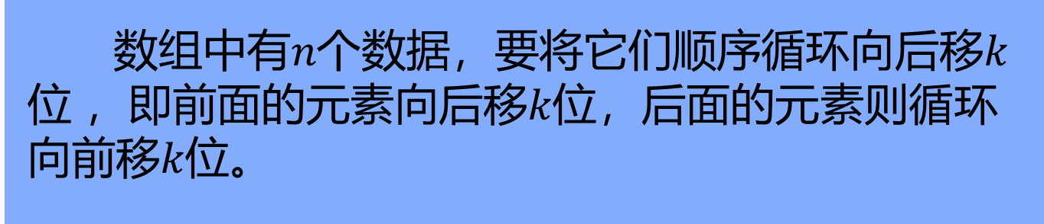
问题引入
题意
数组中有$n个$数据，要将它们顺序循环向后移$k$位 ，即前面的元素向后移$k位$，后面的元素则循环向前移$k位。$

Slide 6
问题引入
样例
例如：0，1，2，3，4循环移动3位后为2，3，4，0，1。

Slide 7
2
问题分析

Slide 8
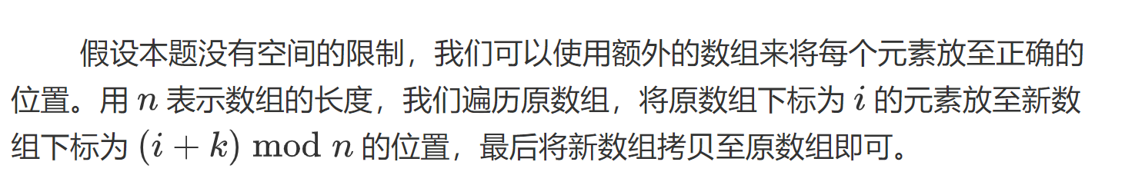
问题分析1

Slide 9
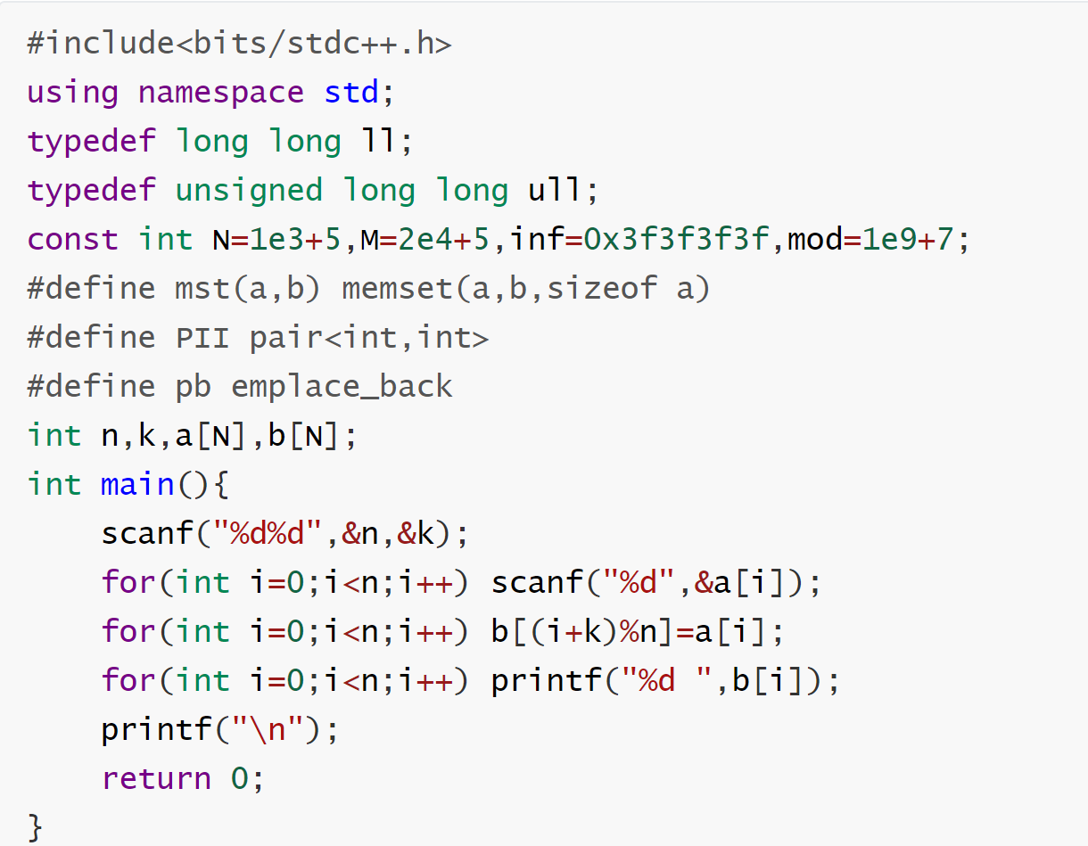
代码1

Slide 10
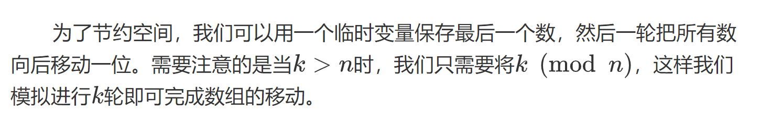
问题分析2

Slide 11
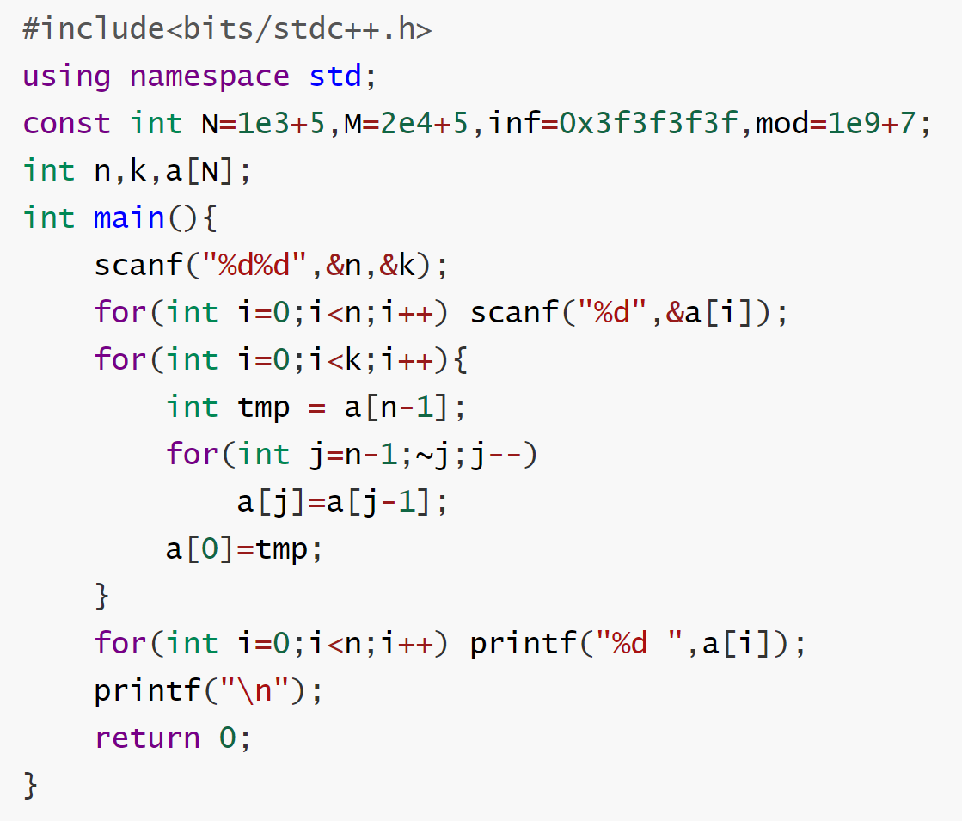
代码2

Slide 12
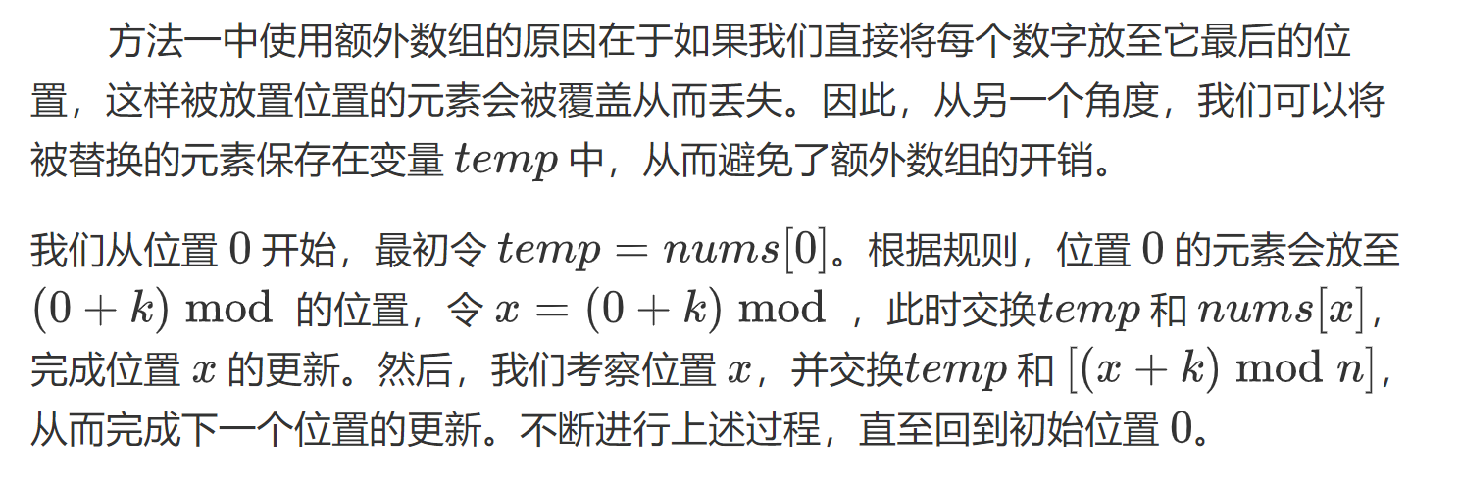
问题分析3

Slide 13
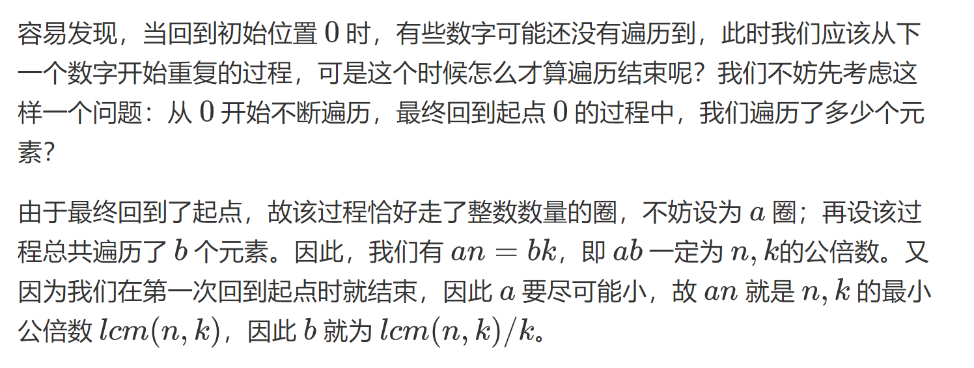
问题分析3

Slide 14
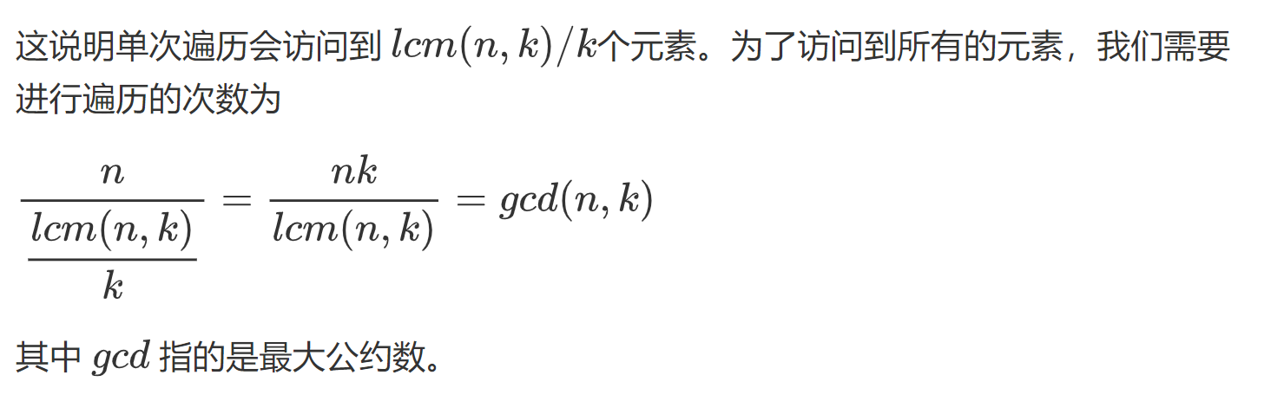
问题分析3

Slide 15
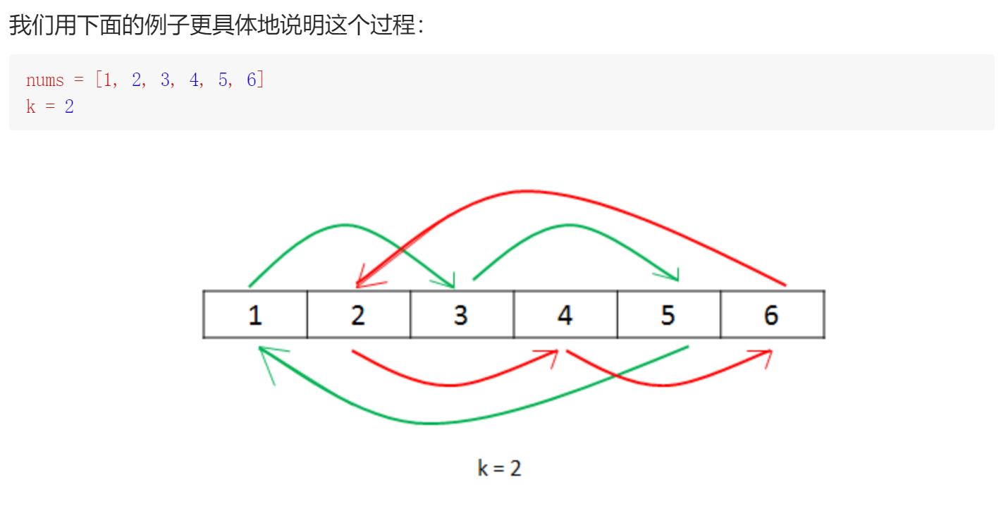
问题分析3

Slide 16
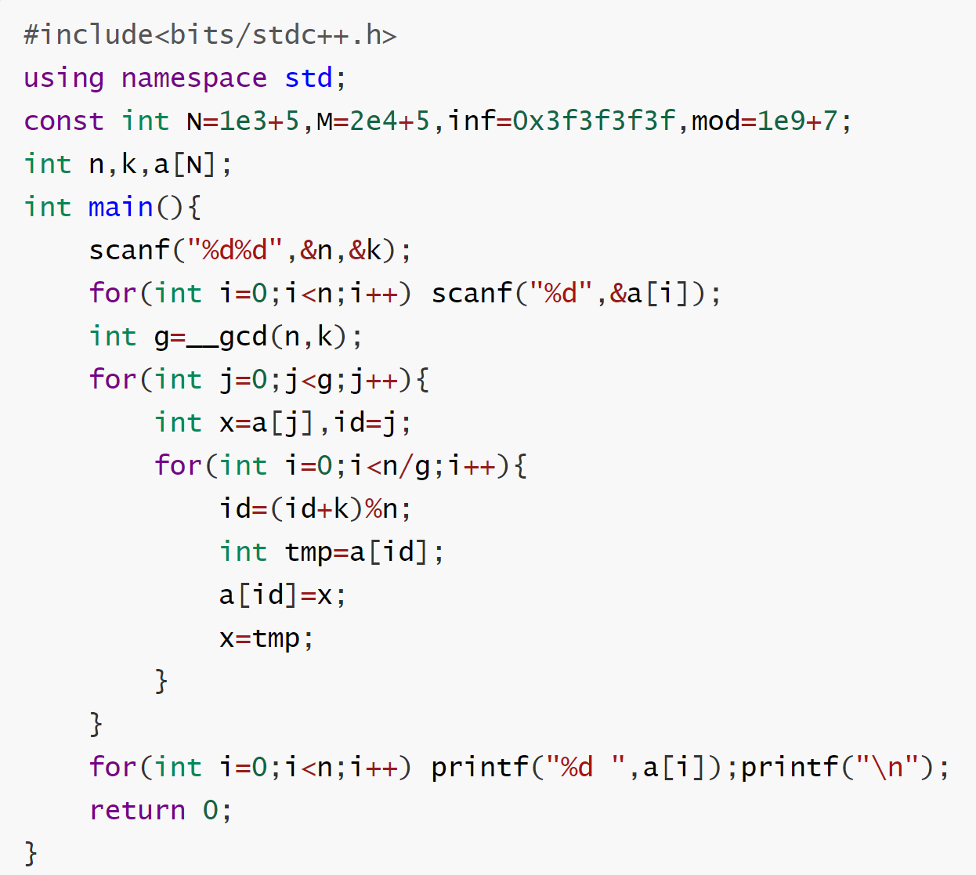
代码3

Slide 17
3
扩展思路

Slide 18
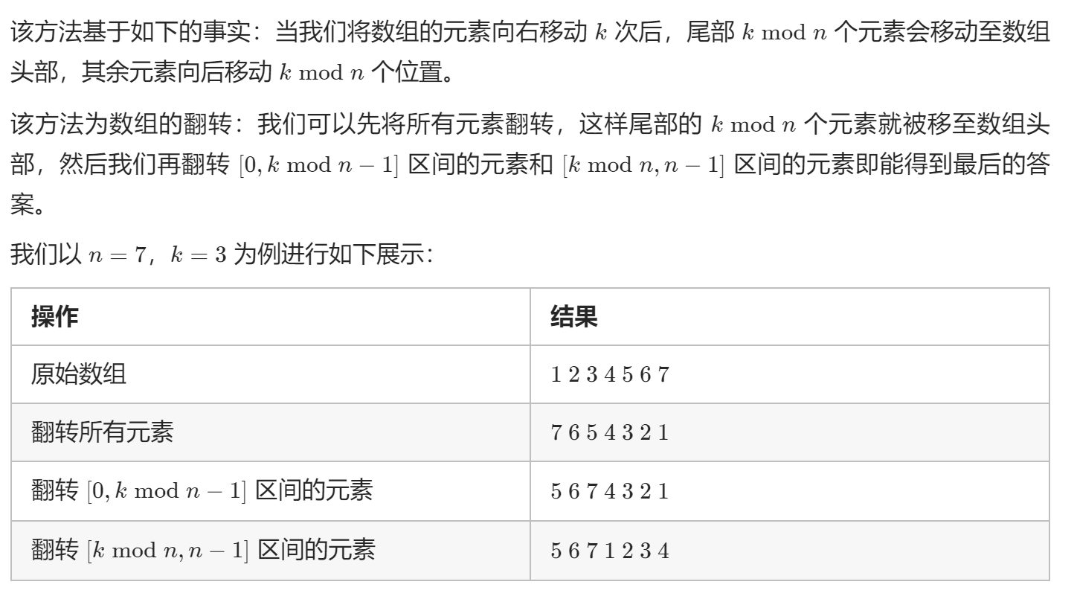
扩展方法

Slide 19
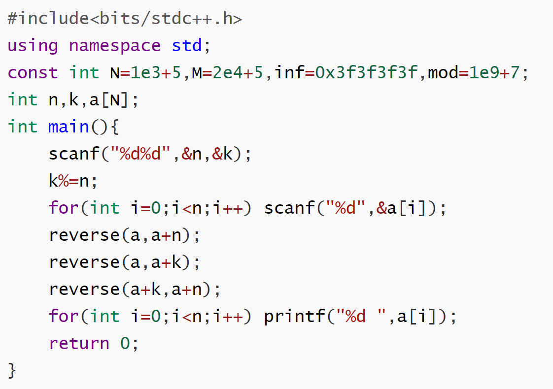
扩展方法

Slide 20
4
其他应用

Slide 21
其他应用
GCD
1.欧拉函数
2.欧几里得
3.中国剩余定理
4.数论相关…

Slide 22
谢谢

